Slide 1
กองเทคโนโลยีสารสนเทศ หน่วยบัญชาการรักษาดินแดน
อบรม
ผู้กำกับนักศึกษาวิชาทหาร
โดย

Slide 2
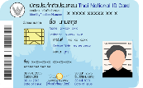
4
ขั้นตอนก่อนใช้งาน
ระบบงานทะเบียนพล นศท.
PIN 2
Linkage
1
2
3
4
เตรียมตัวก่อนใช้งาน
การติดตั้งโปรแกรม
การลงทะเบียนผู้ใช้งาน
การเข้าใช้โปรแกรม
รหัส PIN
สิทธิ์ Linkage
เครื่องอ่านบัตรประชาชน
ดาวน์โหลด
ติดตั้งโปรแกรม
ลงทะเบียนสำหรับ ผกท. ใหม่
เข้าใช้งานด้วยบัตรประจำตัวประชาชน

Slide 3
เตรียมตัวก่อนการใช้งาน

Slide 4
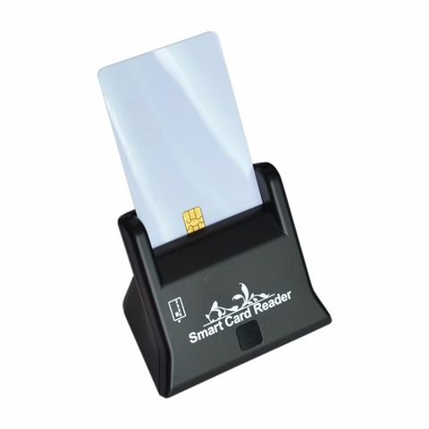
ความต้องการของระบบ
+
อุปกรณ์ :
หรือ
PC
Notebook
เครื่องอ่านบัตรประจำตัวประชาชน
ระบบปฏิบัติการ :
เว็บเบราว์เซอร์ :
Google Chrome
Microsoft Edge

Slide 5
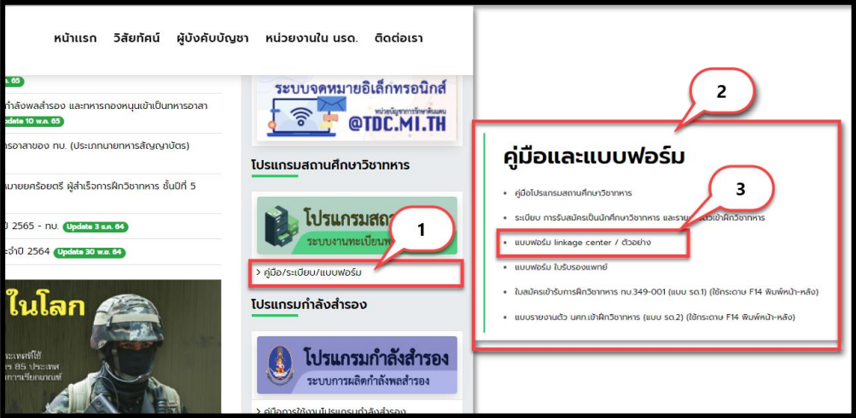
การขอสิทธิ์การเข้าถึงข้อมูลทะเบียนราษฎร์ Linkage Center

Slide 6
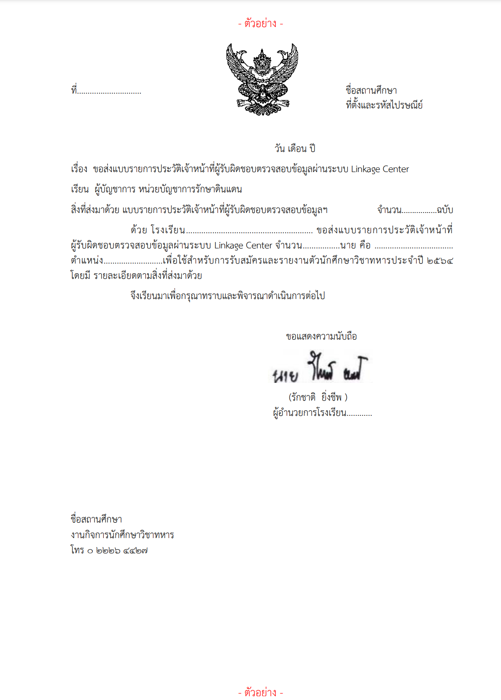
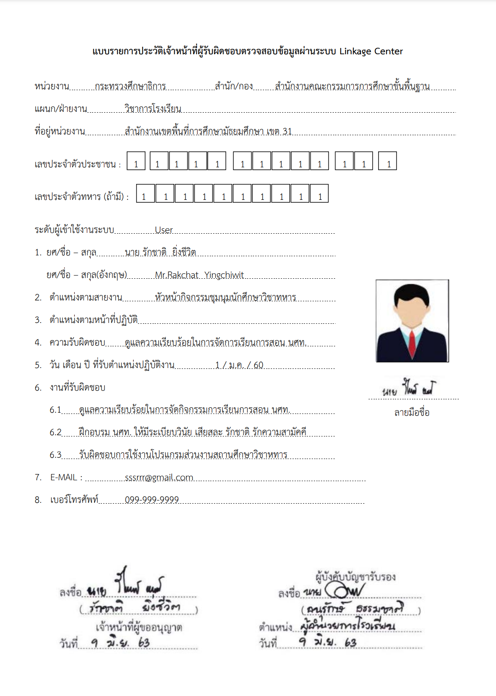
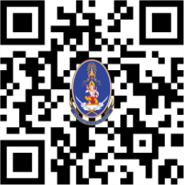
การขอสิทธิ์การเข้าถึงข้อมูลทะเบียนราษฎร์ Linkage Center (ต่อ)
ส่งเอกสารตัวจริงมาที่
กองเทคโนโลยีสารสนเทศ
หน่วยบัญชาการรักษาดินแดน
เลขที่ 2 ถนนเจริญกรุง
แขวงพระบรมมหาราชวัง เขตพระนคร กรุงเทพฯ 10200

Slide 7
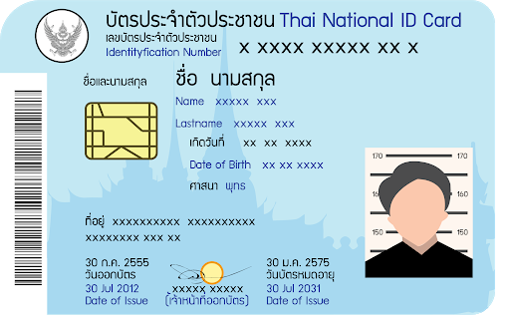
การขอรับรหัส PIN code
สำนักทะเบียนอำเภอ สำนักงานเขต หรือ เทศบาล

Slide 8
การติดตั้งโปรแกรม

Slide 9
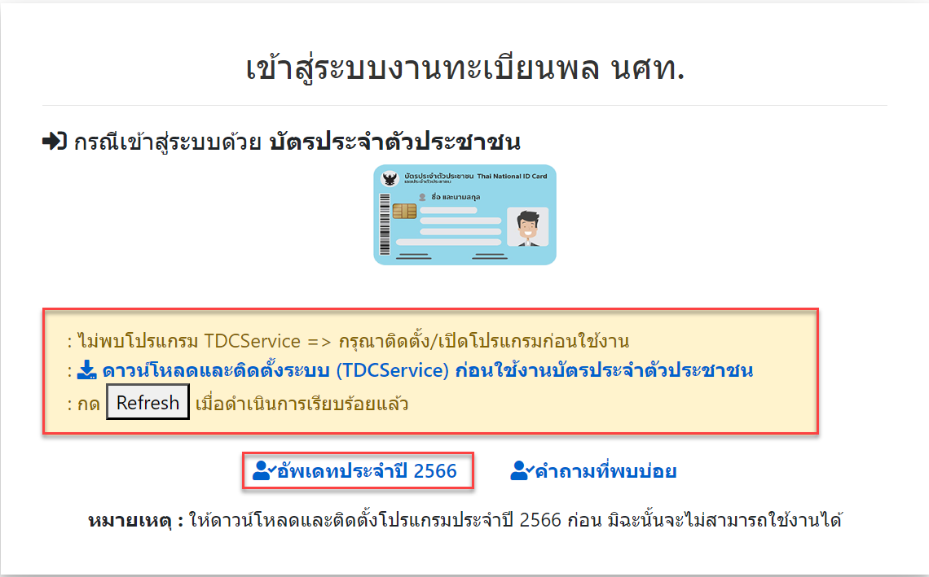
การติดตั้งโปรแกรม
หมายเหตุ : ให้ปิด Antivirus ทั้งหมดในเครื่องคอมพิวเตอร์ก่อนทำการดาวน์โหลดติดตั้งโปรแกรม และต้องทำการอัพเดตโปรแกรมทุกปีเพื่ออัพเดท license จาก มท.

Slide 10
การติดตั้งโปรแกรม (ต่อ)

Slide 11
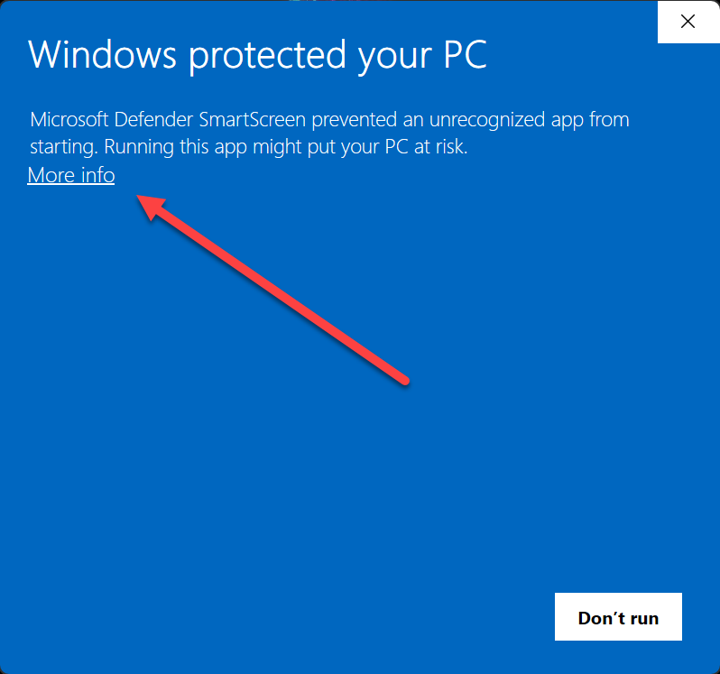
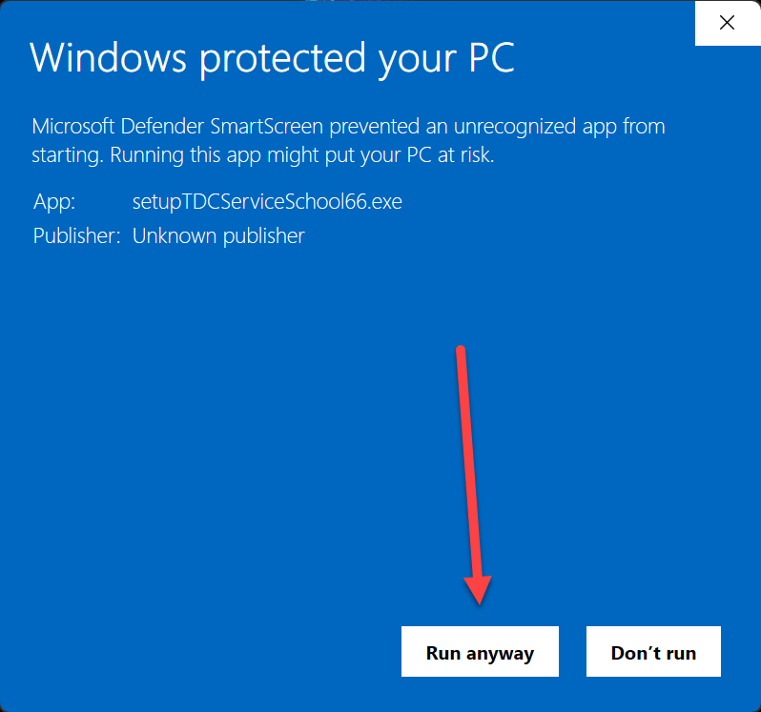
การติดตั้งโปรแกรม (ต่อ)

Slide 12
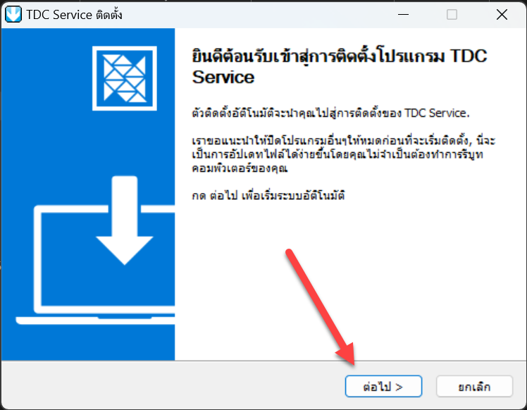
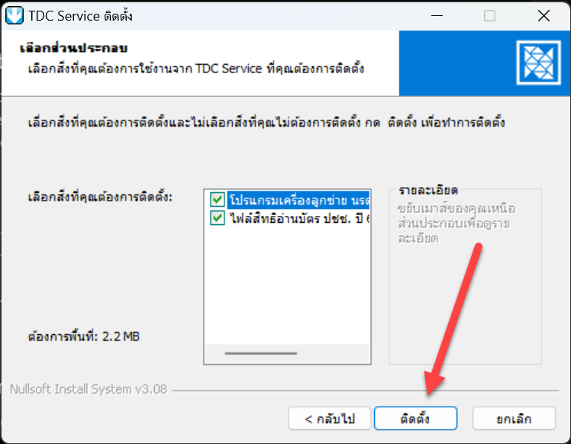
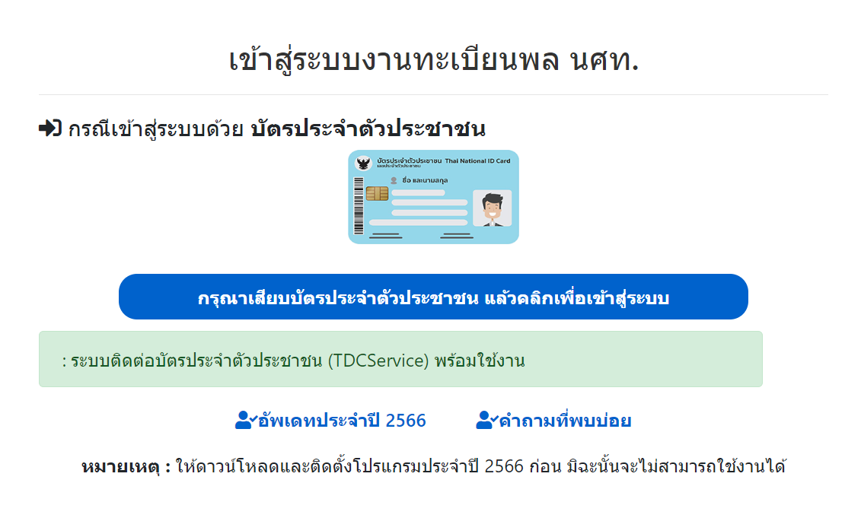
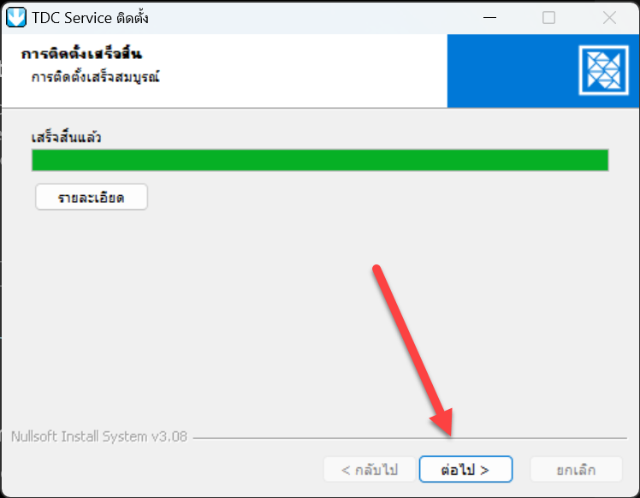
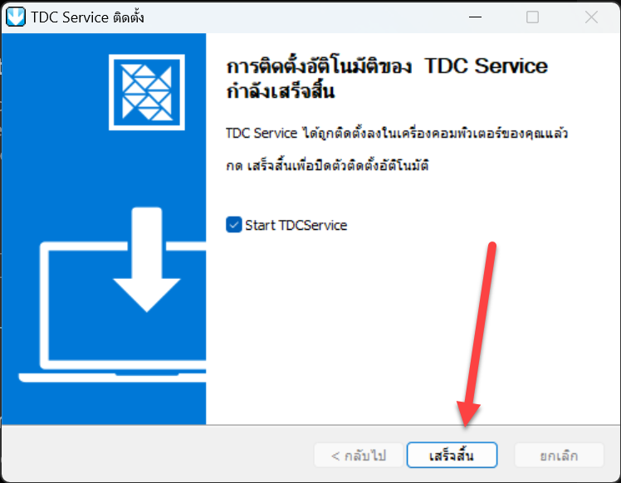
การติดตั้งโปรแกรม (ต่อ)
2
1
4
3

Slide 13
การลงทะเบียนผู้ใช้งาน

Slide 14
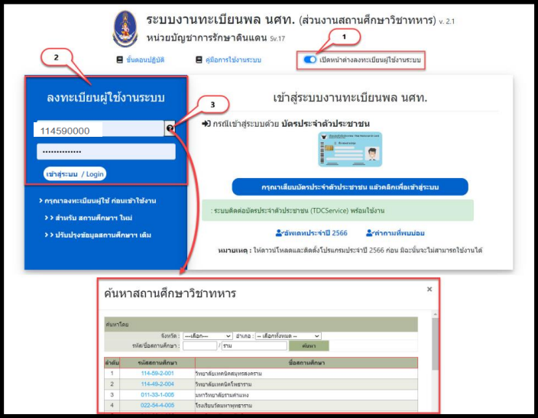
การลงทะเบียนผู้ใช้งาน
รหัสสถานศึกษา
เป็นตัวเลข 9 หลัก จะอยู่ในคำสั่ง
ขอเปิดสถานศึกษาวิชาทหาร ที่ กศท.นรด.
เป็นผู้ออกรหัสให้
รหัสผ่านของสถานศึกษา
เป็นรหัสผ่านที่ทาง กทส.นรด.
เป็นผู้กำหนดให้

Slide 15
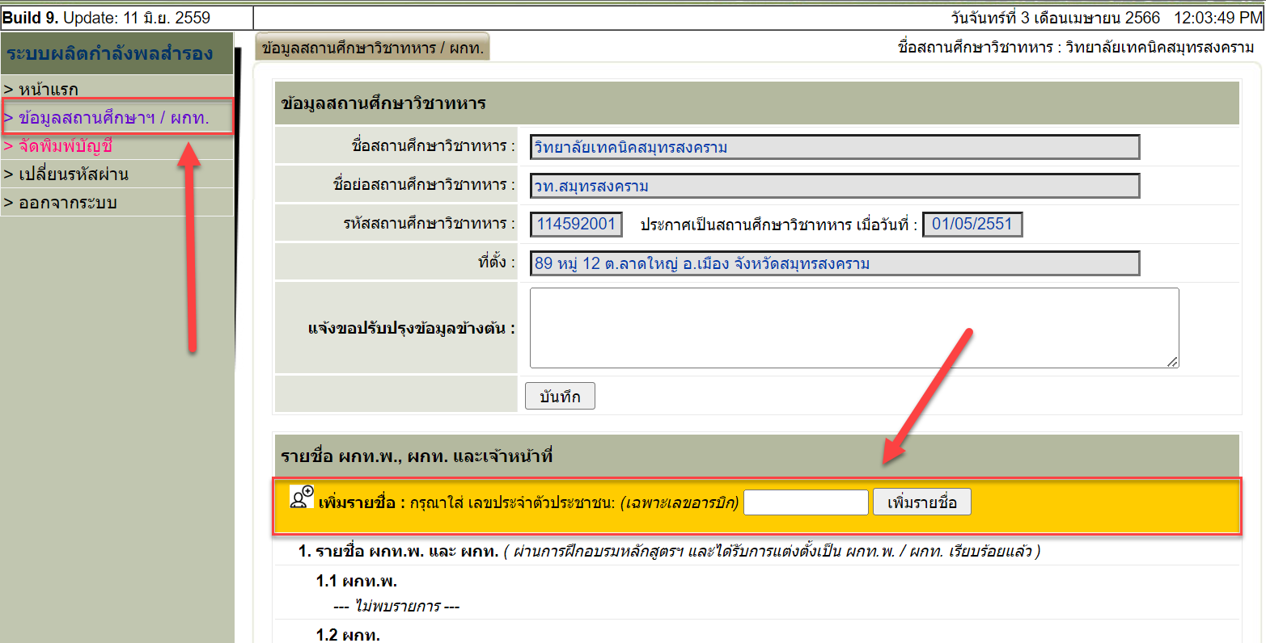
การลงทะเบียนผู้ใช้งาน (ต่อ)
เลขประจำตัวประชาชนที่ลงทะเบียน และ การขอสิทธิ์ใช้ข้อมูลจาก มท. จะต้องเป็นเลขเดียวกัน/บุคคลเดียวกัน

Slide 16
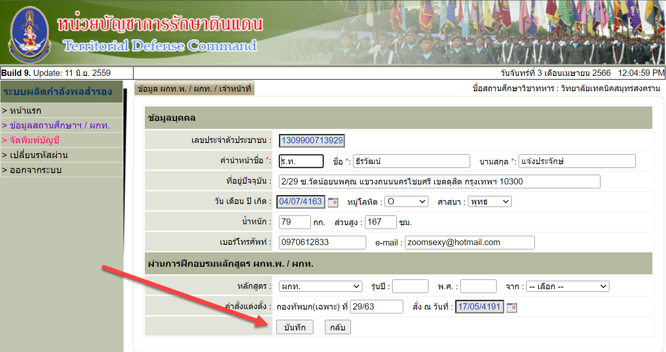
การลงทะเบียนผู้ใช้งาน (ต่อ)
กรอกข้อมูลให้ครบถ้วน โดยเน้นเฉพาะที่เป็นดอกจันสีแดง จากนั้นกดที่ปุ่มบันทึก

Slide 17
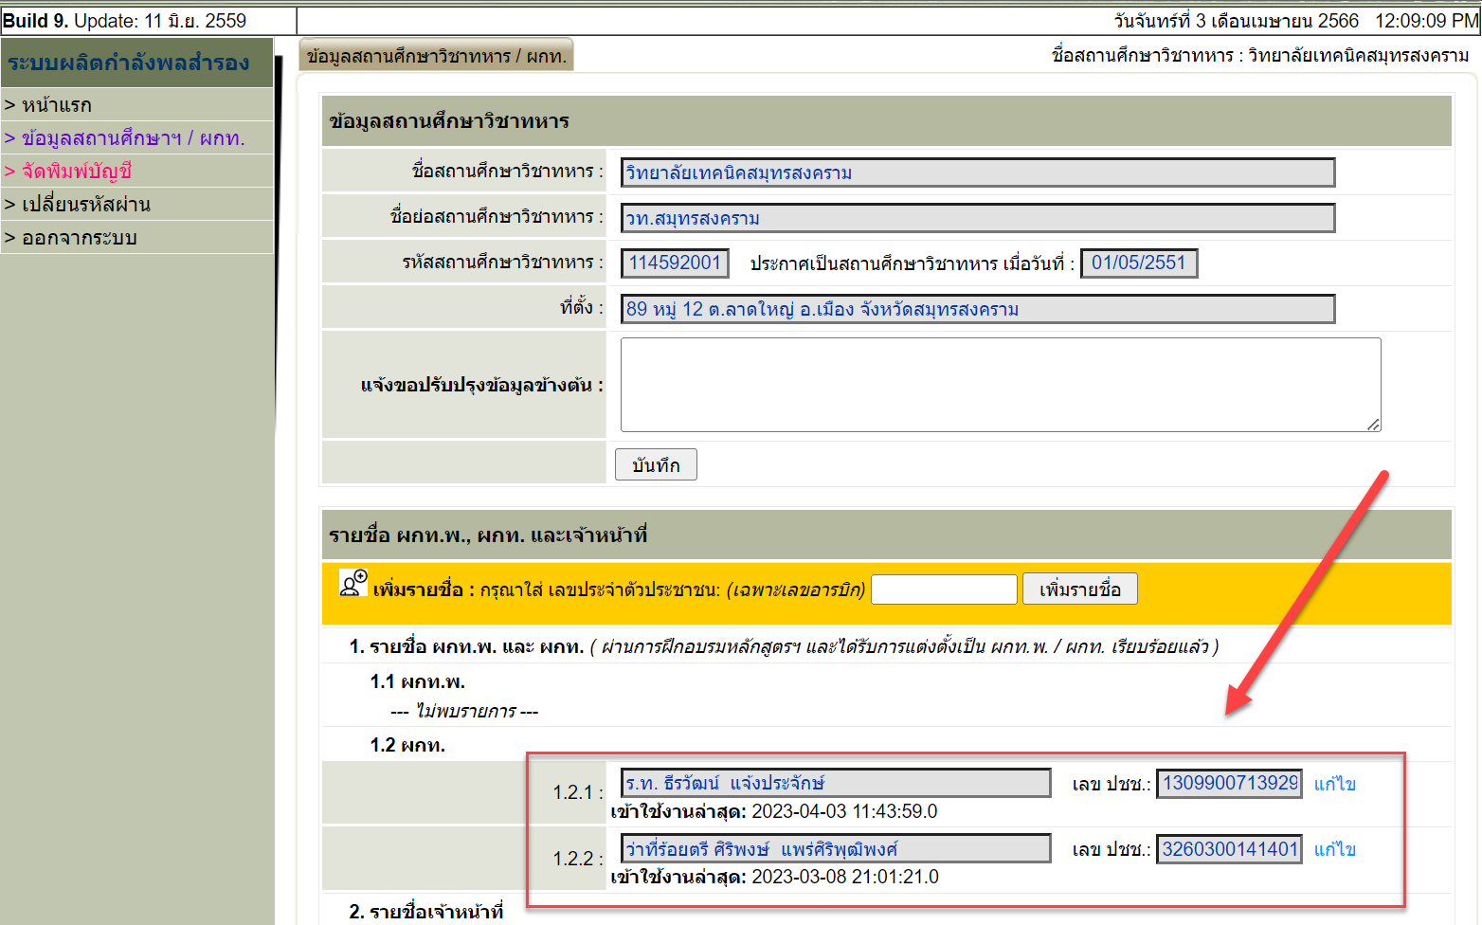
การลงทะเบียนผู้ใช้งาน (ต่อ)
ให้ตรวจสอบรายชื่อ ผู้แทนเดิม กรณีไม่ได้ทำหน้าที่แล้วให้แจ้งเพื่อ
ลบออกจาก สถานศึกษา

Slide 18
การเข้าใช้งานโปรแกรม

Slide 19
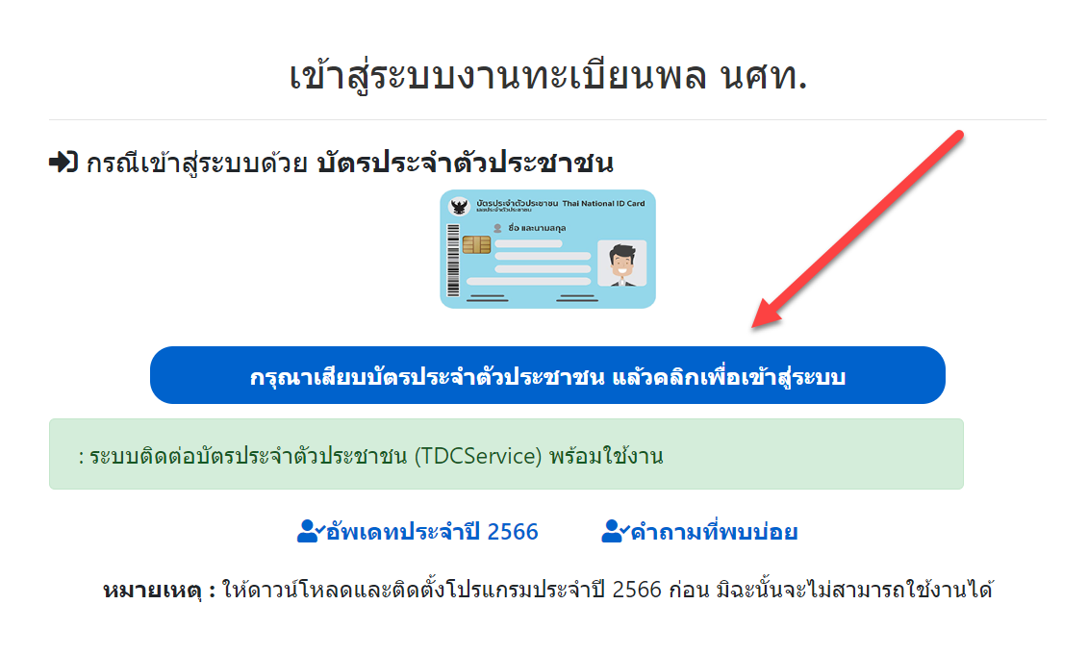
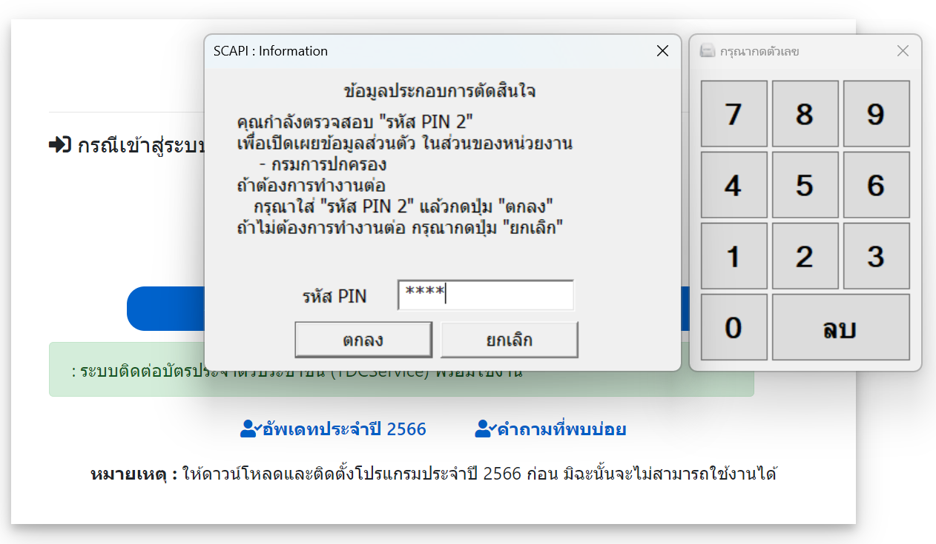
การใช้เข้าใช้งานโปรแกรม
ขั้นตอนการใส่รหัส PIN ต้องระมัดระวังในการใสรหัส
ใหถูกตอง หากใสรหัสผิด 3 ครั้งติดตอกัน บัตรจะถูกล็อค
ตองไปทำการปลด Lock รหัสที่สำนักงานเขต/อำเภอ

Slide 20
ขั้นการปฏิบัติ

Slide 21
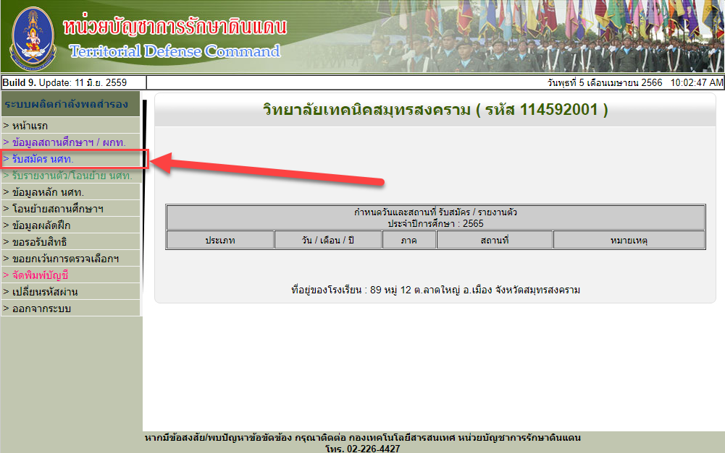
การรับสมัคร นศท.
เลือกเมนู รับสมัคร นศท.
สำหรับ นศท.
ชั้นปีที่ 1 (ใหม่)

Slide 22
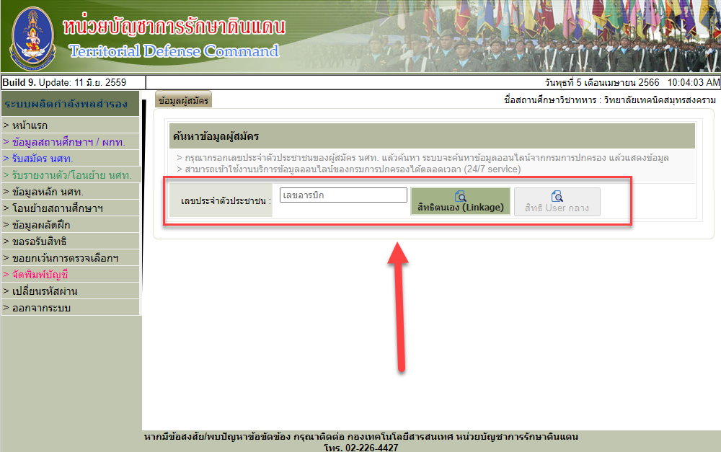
การรับสมัคร นศท. (ต่อ)
ใส่เลขประจำตัวประชาชน นศท. และกดที่ปุ่ม สิทธิตนเอง (Linkage)
การเข้าใช้งานโดยไม่ได้ขอสิทธิ์ Linkage
จะไม่สามารถเรียกข้อมูลผู้สมัครใหม่ ได้

Slide 23
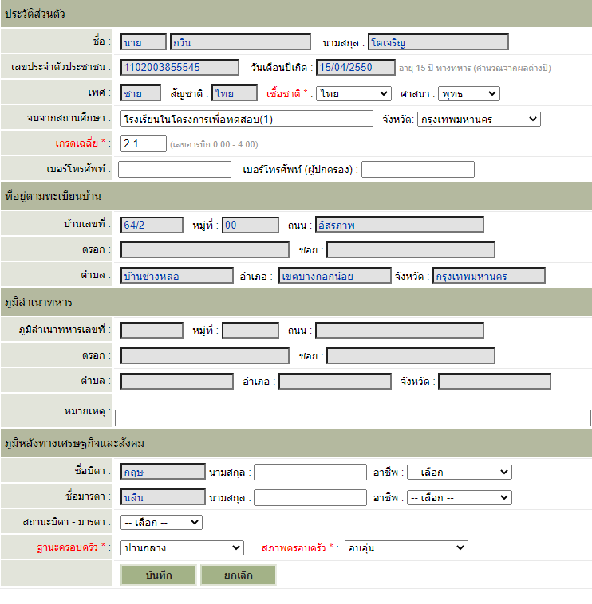
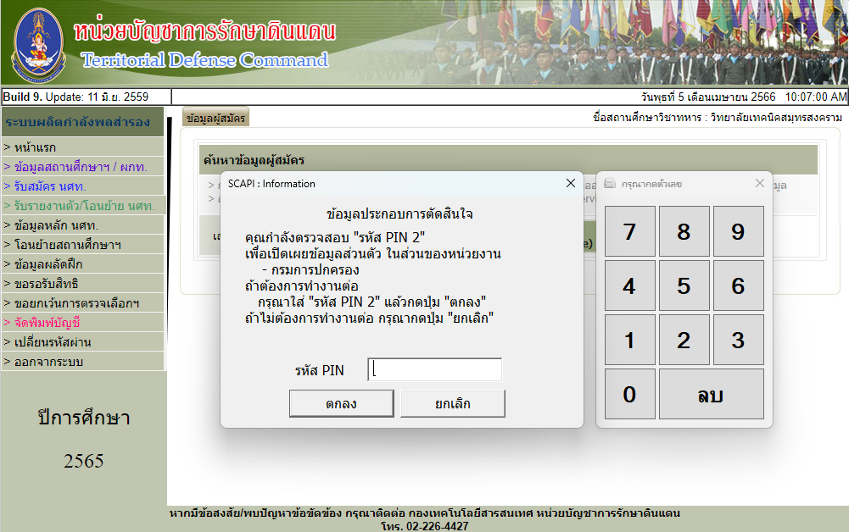
การรับสมัคร นศท. (ต่อ)
ใส่รหัส PIN และกรอกข้อมูลของ นศท.

Slide 24
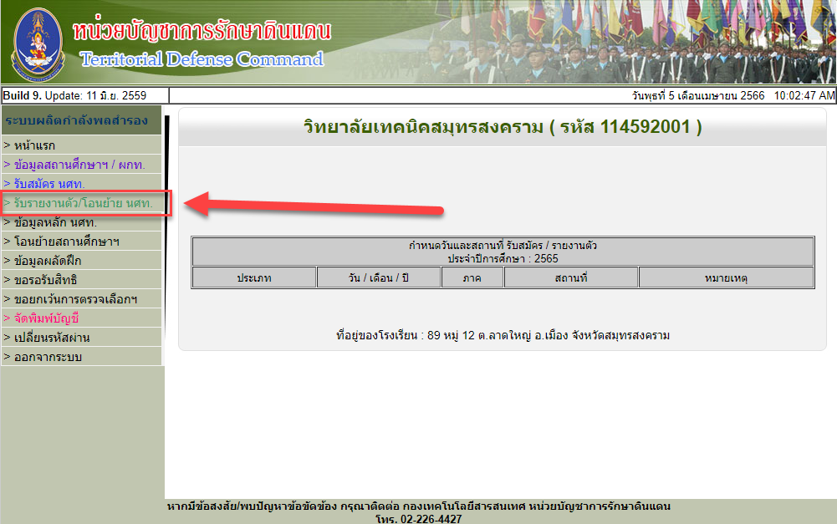
การรับรายงานตัว นศท.
เลือกเมนู รับรายงานตัว/โอนย้าย นศท.
สำหรับ นศท.
ชั้นปีที่ 1 (ซ้ำชั้น) - ชั้นปีที่ 5
- ตรวจสอบผลการศึกษา
- บันทึกข้อมูลรายงานตัว

Slide 25
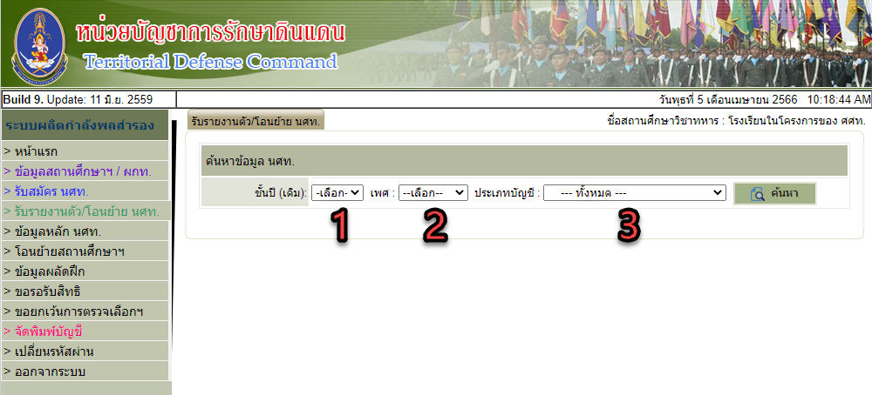
การรับรายงานตัว นศท. (ต่อ)
1. สำหรับ เลือก ชั้นปี (เดิม) ที่ นศท. จบการศึกษา
2. สำหรับเลือก เพศ
3. สำหรับเลือก ประเภทบัญชี
- บัญชี เลื่อนชั้น
- บัญชี ซ้ำชั้น
- บัญชี รอรับสิทธิ เลื่อนชั้น
- บัญชี รอรับสิทธิ ซ้ำชั้น
- บัญชี โอนย้าย เลื่อนชั้น
- บัญชี โอนย้าย ซ้ำชั้น
- บัญชี โอนย้าย รอรับสิทธิ เลื่อนชั้น
- บัญชี โอนย้าย รอรับสิทธิ ซ้ำชั้น

Slide 26
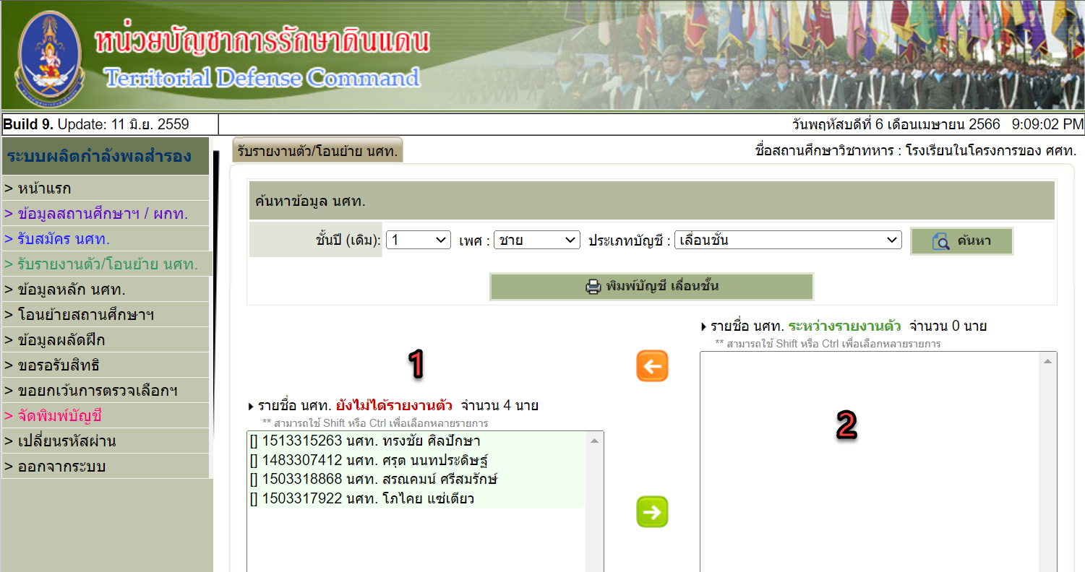
การรับรายงานตัว นศท. (ต่อ)
บัญชี เลื่อนชั้น / ซ้ำชั้น
1. รายชื่อ นศท. ที่สำเร็จการศึกษา
2. สำหรับ บันทึกการรายงานตัว

Slide 27
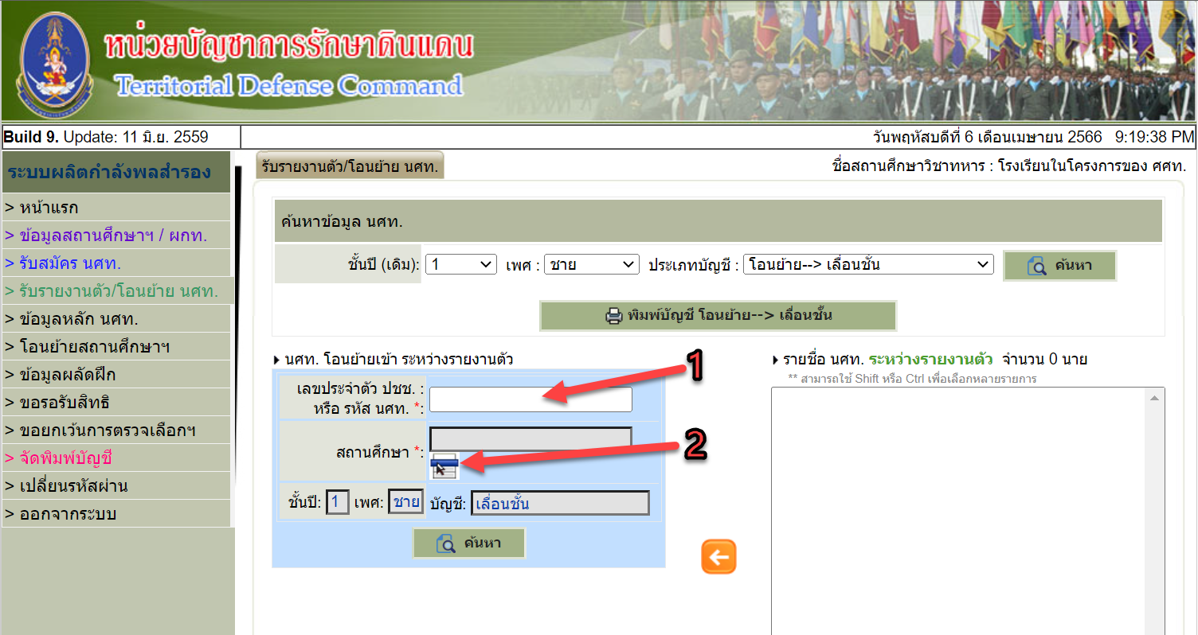
การรับรายงานตัว นศท. (ต่อ)
บัญชี โอนย้าย เลื่อนชั้น / ซ้ำชั้น
1. สำหรับใส่เลขประจำตัวประชาชน หรือ รหัส นศท.
2. สำหรับเลือกสถานศึกษา (เดิม) ของ นศท.
หมายเหตุ : การโอนย้าย ต้องให้สถานศึกษา (ใหม่) ที่ไม่มีรายชื่อ นศท. เป็นผู้ดำเนินการ
เช่น นศท. อยู่ต่างสถานศึกษา แล้วต้องการให้ นศท. มาอยู่ที่สถานศึกษาตนเอง

Slide 28
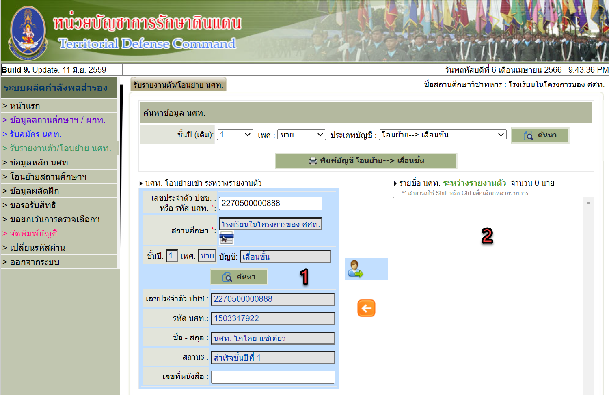
การรับรายงานตัว นศท. (ต่อ)
บัญชี โอนย้าย เลื่อนชั้น / ซ้ำชั้น (ต่อ)
1. รายชื่อ นศท. ที่ต้องการโอนย้าย
2. สำหรับ บันทึกการรายงานตัว

Slide 29
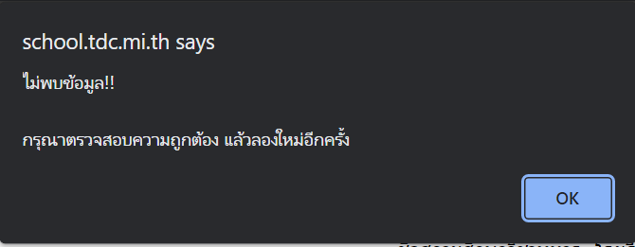
การรับรายงานตัว นศท. (ต่อ)
บัญชี โอนย้าย เลื่อนชั้น / ซ้ำชั้น (ต่อ)
1. ให้ตรวจสอบผลสอบของ นศท. ก่อน โดยให้ติดต่อสอบถามส่วนกลางที่ ศศท. หรือ ส่วนภูมิภาค มทบ. ว่าประกาศผลสอบแล้วหรือยัง
2. การพิมพ์เลขประจำตัว นศท. หรือ เลขประจำตัวประชาชน ว่าถูกต้องหรือไม่
3. การเลือกสถานศึกษา ให้ดูในใบจบที่ ศศท./มทบ. เป็นผู้ออกให้ ว่าจบจากสถานศึกษาที่ได้เลือกในระบบหรือไม่
4. กรณีถ้าเด็กว่างเว้นจากการฝึกฯ รายชื่อจะไม่ปรากฏในระบบ ให้สอบถาม นศท. ว่าได้ทำรอรับสิทธิไว้หรือไม่
5. กรณี นศท. ที่จบปี 3 มาแล้ว เกิน 3 ปี ชื่อจะไม่ขึ้นในระบบ ให้ติดต่อ ศศท./มทบ. เพื่อตรวจสอบต่อไป
6. กรณีอื่น ๆ ถ้าสอบถามไปยัง ศศท./มทบ. แล้ว ยังไม่ทราบปัญหา ให้ติดต่อ กทส.นรด. โทร. 02-226-4427

Slide 30
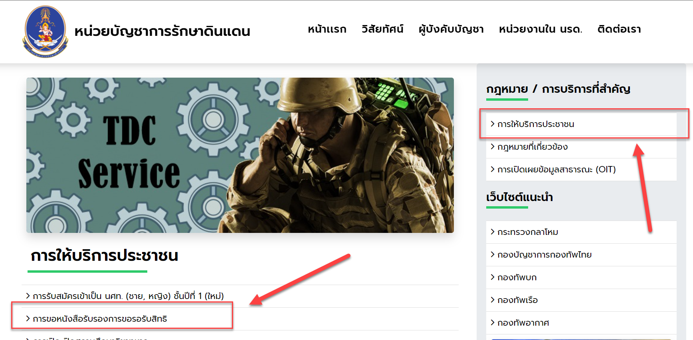
การรับรายงานตัว นศท. (ต่อ)
บัญชี รอรับสิทธิ เลื่อนชั้น / ซ้ำชั้น
สำหรับ นศท. ที่ ผกท. ดำเนินการจัดทำ
ใบรอรับสิทธิ โดย ศศท. หรือ ศฝ./นฝ.มทบ. เป็นผู้ออกไว้ ในปีการศึกษานั้นๆ
หมายเหตุ : 1. ตองดำเนินการหลังจากเสร็จสิ้นการรับสมัครเปน นศท. และรายงานตัวเขาฝกวิชาทหารไมเกิน 60 วัน
2. สามารถขอรอรับสิทธิได 2 ปการศึกษาติดตอกัน แตตองทำเรื่องขอรอรับสิทธิในทุกปการศึกษา

Slide 31
การรับรายงานตัว นศท. (ต่อ)
บัญชี โอนย้าย รอรับสิทธิ เลื่อนชั้น / ซ้ำชั้น
สำหรับ นศท. ที่ย้ายมาจากกสถานศึกษาอื่น และมี ใบรอรับสิทธิ มาด้วย
โดยให้ดำเนินการเช่นเดียวกับ การโอนย้าย เลื่อนชั้น / ซ้ำชั้น

Slide 32
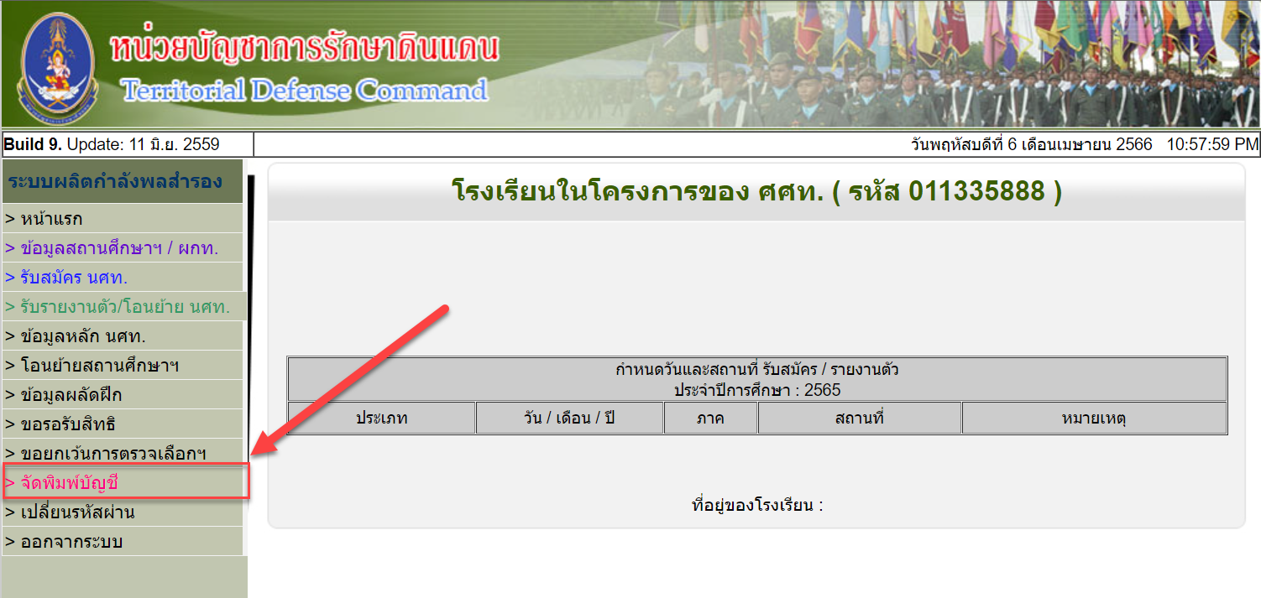
การจัดพิมพ์บัญชีรายชื่อ
หมายเหตุ : ส่งให้กับหน่วยฝึกวิชาทหาร (ศศท.,ศฝ./นฝ.นศท.มทบ.) ล่วงหน้า 5 วัน ก่อนที่จะทำการรับสมัคร/รายงานตัว

Slide 33
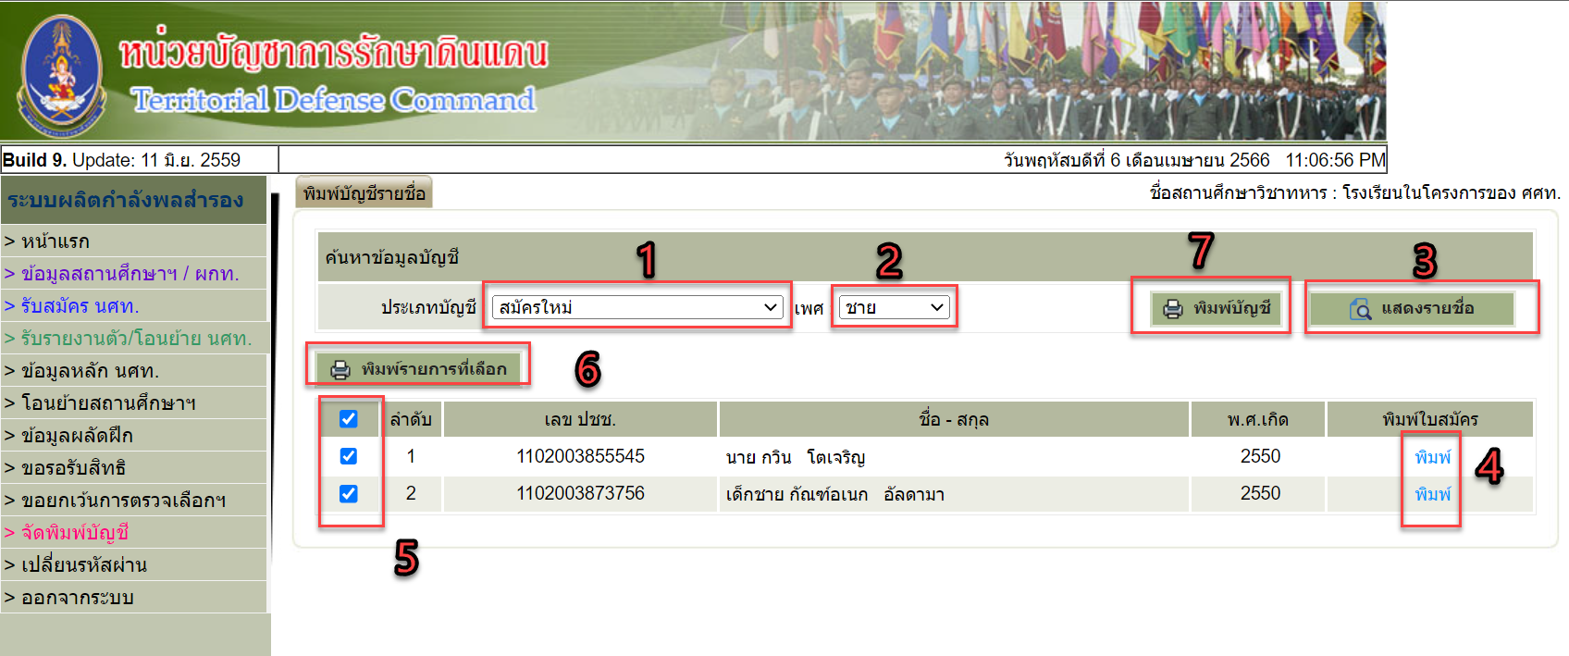
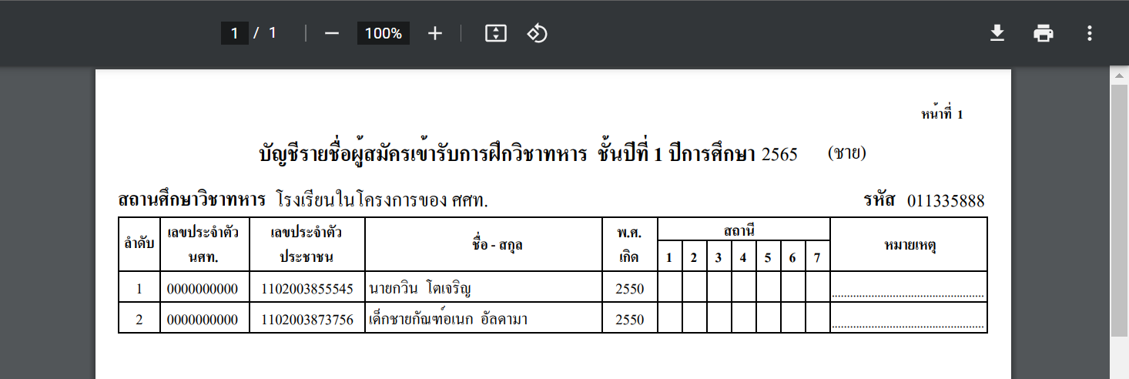
การจัดพิมพ์บัญชีรายชื่อ
ขั้นตอนการปฏิบัติ
1. สำหรับเลือกบัญชีที่ได้จัดทำไว้
2. สำหรับเลือกเพศ
3. สำหรับแสดงรายชื่อ
4. สำหรับจัดพิมพ์ ใบสมัคร (รด.1) หรือใบรายงานตัว (รด.2) เป็นรายบุคคล
5. สำหรับเลือกรายการที่จะพิมพ์บัญชีรายชื่อ (รด.25)
6. สำหรับพิมพ์ตามรายการที่เลือก
7. สำหรับพิมพ์ทั้งหมดโดยไม่ต้องเลือก

Slide 34
ข้อเน้นย้ำ

Slide 35
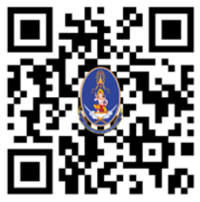
ข้อเน้นย้ำการปฏิบัติ
> สามารถดำเนินการตรวจสอบสิทธิของตนเองก่อนผ่าน LINE OFFICIAL
> ขอรหัส PIN เพื่อเข้าใช้งานในระบบผ่าน ณ ที่ว่าการอำเภอ/สำนักงานเขต
> ต้องทำการบันทึกข้อมูล/รายงานตัว นศท. ด้วยตนเอง
> ทำการสืบค้นข้อมูลผู้สมัครที่ตนเองรับผิดชอบเท่านั้น
พิมพ์บัญชีรายชื่อผู้สมัคร และ การรายงานตัว จากทางโปรแกรมฯ เท่านั้น
การบันทึกข้อมูลเพิ่มเติมขอให้ตรวจสอบให้มีความสมบูรณ์ ถูกต้อง

Slide 36
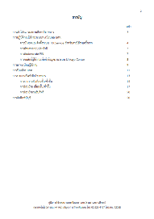
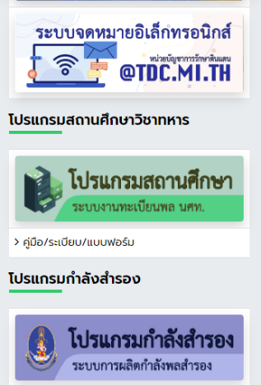
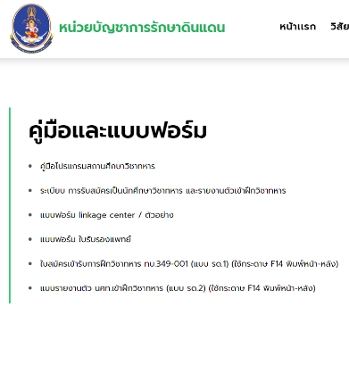
คู่มือใช้งานโปรแกรมส่วนงานสถานศึกษาฯ
https://www.tdc.mi.th
QR Code คู่มือฯ

Slide 37
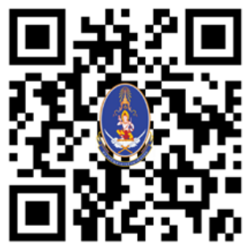
ติดต่อสอบถามข้อมูลเพิ่มเติม
1. ร.อ.นิฒิวา สกลชัย
2. ร.อ.กิตติคุณ อังคษร
3. ร.ท.ธีรวัฒน์ แจ้งประจักษ์
02 226 4427
061 141 1863
Line Official

